Slide 1

网页设计与制作教程
机械工业出版社同名教材
配套电子教案
2006.8

Slide 2
第2章 网页制作基础语言——HTML
2.1 HTML简介
2.2 HTML文档的基本结构
2.3 网页文件的创建过程
2.4 段落标记
2.5 文字标记
2.6 超链接
2.7 图片
2.8 列表
2.9 表格
2.10 字幕、音频和视频
2.11 框架（多窗口页面）
2.12 表单

Slide 3
2.1 HTML简介
HTML是Hypertext Markup Language（超文本标记语言）的缩写，是一种为普通文件中某些字句加上标识的语言，其目的在于运用标记（tag）对文件达到预期的效果。

Slide 4
2.2 HTML文档的基本结构
<HTML>
<HEAD>
<TITLE>一个简单的HTML示例</TITLE>
</HEAD>
<BODY>
<CENTER>
<H3>欢迎光临我的主页</H3>
<BR>
<HR SIZE=“3” ALIGN=“LEFT” WIDTH=“75%”>
<FONT size=“2” color=“red”>
湖南师大
</FONT>
</CENTER>
</BODY>
</HTML>

Slide 5
2.2 HTML文档的基本结构
2.2.1 标记及其属性
1.标记
HTML文档是由标记和被标记的内容组成。通过各种不同的标记能使被标记的内容产生所需的各种效果。格式为：
<标记> 受标记影响的内容 </标记>
被标记的内容就是被标记影响到的文本，图片，音频和视频等信息。

Slide 6
标记分为2种：
(1)双标记
它由“初始标记”和“尾标记”以及被标记影响的内容三部分构成，初始标记和尾标记必须成对使用。而尾标记就是前面多了一个/。
例如：标题标记<title>湖南师大</title>。
(2)单标记
单标记只需单独使用就能完整地表达意思。
例如：<BR>换行标记。

Slide 7
2. 标记的属性
标记只是规定这是什么信息，或是文本，或是图片，但怎样显示或控制这些信息，就需要在标记后面加上相关的属性来表示，每个标记有一系列的属性。格式为：
<标记 属性1="属性值1" 属性2="属性值2" …> 受影响的内容 </标记>
这些属性之间无先后次序，属性也可省略，也就是取默认值。

Slide 8
2.2 HTML文档的基本结构
2.2.2 HTML的基本结构
HTML文档是一种纯文本格式的文件，HTML文档的基本结构为：
<html>
<head>
<title> 网页的标题 </title>
</head>
<body>
网页的内容
</body>
</html>

Slide 9
例 2-1
<html>
<head>
<title> 我的第一个网页 </title>
</head>
<body>
最简单的网页
</body>
</html>

Slide 10
2.3 网页文件的创建过程
2.3.1 编辑和保存网页
用最简单的“记事本”来编辑网页。
① 打开记事本。单击Windows的“开始”按钮，在“程序”菜单中的“附件”子菜单中单击“记事本”。
② 创建新文件，并按HTML语言规则编辑。在“记事本”窗口中输入HTML语言，输入的内容。
③ 保存网页。打开“记事本”的“文件”菜单，选择“保存”。此时将出现“另存为”对话框，在“保存在”下拉列表框中选择文件要存放的路径；在“文件名”文本框输入以.html或.htm为后缀的文件名，如11.html；在“保存类型”下拉列表框中选择“文本文档”。最后单击“保存”按钮，将记事本中的内容保存在磁盘中。
如果希望这一页是网站的首页（主页），想让浏览者输入网址后，就显示这一页的内容，可以把这个文件设为默认文档，文件名为index.html或index.htm。

Slide 11
2.3 网页文件的创建过程
2.3.2 预览网页
通过编辑可以得到一个.html文件，要想使这个文档显示出网页的样子，就要使用浏览器进行预览。有两种方法可以打开.html网页文件。
1. 用浏览器打开
网页在浏览后会有不满意的地方，此时可重新在“记事本”中打开该.html文件修改；或者在浏览器中直接打开源文件（在IE中，从“查看”菜单中的“源文件”中打开）。修改后，单击“文件”菜单中的“保存”命令。如果浏览器没有关闭，要在浏览器中看到修改后的效果，不必重新打开该文件，直接单击浏览器工具栏上的“刷新”按钮。
2. 可以通过网页制作工具进行修改
可以通过frontpage之类的网页制作工具对网页进行修改。

Slide 12
2.4 排版标记
2.4.1 注释标记<!--...-->
注释标记的格式为：
<!-- 注释内容 -->
注释并不局限于一行，长度不受限制。结束标记与开始标记可以不在一行上。
2.4.2 强制换行和不换行标记<br>、<nobr>...</nobr>
空格字符：&nbsp;
要用HTML的标记来强制换行、分段。<br>放在一行的末尾，可以使后面的文字、图片、表格等显示于下一行，而又不会在行与行之间留下空行，即强制文本换行。强制换行标记的格式为：
文字 <br>
不换行标记可令文字不能因太长使浏览器无法显示而换行，它对住址、数学公式、一行数字等尤其有用。其格式为：
<nobr> 文字 </nobr>
【例2-2】

Slide 13
2.4 排版标记
2.4.3 段落标记<p>...</p>
段落标记放在一个段落的头尾，用于定义一个段落。<p>...</p>标记不但能使后面的文字换到下一行，还可以使两段之间多一空行，相当于两个<br><br>标记。段落标记的格式为：
<p align="left|center|right"> 文字 </p>
一个段落标记<p>可以看作是两个<br>标记，即<br><br>。
其中属性align用来设置段落文字在网页上的对齐方式：left（左对齐）、center（居中）和right（右对齐）。缺省时默认为left。
格式中的“|”表示“或者”，即多中选一。
【例2-3】

Slide 14
2.4 排版标记
2.4.4 定位标记<div>…</div>
设定文字、图像、表格的摆放位置。当在许多段落中设置对齐方式时，常使用<div>…</div>标记。定位标记的格式为：
<div align="left|center|right"> 文本、图像或表格 </div>
其中属性align用来设置文本块、一段文字或标题在网页上的对齐方式：left、center和right。缺省时默认为left。
【例2-4】

Slide 15
2.4 段落标记
2.4.5 水平线标记<hr>
在页面中插入一条水平标尺线，可以使不同功能的文字分隔开，看起来整齐、明了。当浏览器解释到HTML文档中的<hr>标记时，会在此处换行，并加入一条水平线段。线段的样式由标记的参数决定。
水平线标记的格式为：
<hr align="left|center|right" size="横线粗细" width="横线长度" color="横线色彩" noshade>
size设定线条粗细，以像素为单位，默认为2。
width设定线段长度，可以是绝对值（以像素为单位）或相对值（相对于当前窗口的百分比）。
color设定线条色彩，默认为黑色。可以采用色彩的名称。色彩可以用相应英文单词或以“#”引导的一个十六进制数代码来表示。
【例2-5】

Slide 16
2.5 文字标记
2.5.1 标题文字标记<h#>…</h#>
在页面中，标题是一段文字内容的核心，所以总是用加强的效果来表示。网页中的信息可以分为主要点、次要点，可以通过设置不同大小的标题，为文章增加条理。标题文字标记的格式为：
<h# align="left|center|right"> 标题文字 </h#>
#用来指定标题文字的大小，#取1～6的整数值，取1时文字最大，6时文字最小。
属性align设置标题在页面中的对齐方式：left、center或right。缺省时默认为left。
<h#>…</h#>标记缺省显示宋体，在一个标题行中无法使用不同大小的字体。
与用<title>…</title>定义的网页标题不同，标题格式显示在浏览器窗口内，而不显示在浏览器的标题栏中。
【例2-6】

Slide 17
2.5 文字标记
2.5.2 字体标记<font>...</font>
在网页中为了增强页面的层次，其中的文字可以用不同的大小、字体、字型、色彩。用<font>标记设置字号（<font>被W3C列为不建议使用的标记，以后将学习用CSS来设定字体）。设置文字大小的格式为：
<font size="数字" face="字体名" color="色彩"> 被设置的文字 </font>
<font>标记可设定文字的字体、字号和色彩。
size用来设置文字的大小。数字的取值范围从1～7，size取1时最小，取7时最大。
face用来设置字体。如黑体、宋体、楷体_GB2312、隶书、Times New Roman等。
color用来设置文字色彩。
【例2-7】 【例2-8】 【例2-9】 【例2-10】

Slide 18
标记格式 | 字体结果
<b>受影响的文字</b> | 加粗
<i>受影响的文字</i> | 斜体
<u>受影响的文字</u> | 带下划线
<tt>受影响的文字</tt> | 标准打印机字体
<strike>受影响的文字</strike> | 带删除线
<sub>受影响的文字</sub> | 下标
<sup>受影响的文字</sup> | 上标
<big>受影响的文字</big> | 大字体文本
<small>受影响的文字</small> | 小字体文本

Slide 19
特殊字符 | 所替代的字符 | 说明
& |  | 特殊字符的开始
； |  | 特殊字符的结束
lt | < | 小于号
gt | > | 大于号
quot | “ | 双引号
nbsp | 空格 | 空格

Slide 20
练习题
为唐诗《回乡偶书》用html语言做一张网页显示，要求如下：
1、 “回乡偶书”用2号标题居中显示；作者“贺知章”用5号标题同样居中显示。
2、正文的四句诗分两行显示。其中前两句用绿色的4号隶书字体加粗显示；后两句用红色的4号幼圆字体以倾斜的效果显示。
3、正文和标题之间加一条兰色的三号水平线进行分隔。
4、最后对本诗的解析部分，要求独立成一段，并且中间不换行。

Slide 21
2.6 超链接
超链接（Hyperlink）是网页互相联系的桥梁，超链接可以看作是一个“热点”，它可以从当前网页定义的位置跳转到其他位置，包括当前页的某个位置、Internet或本地硬盘或局域网上的其他文件，甚至跳转到声音、图片等多媒体文件。浏览网页是超链接最普遍的一种应用，通过超链接还可以获得不同形态的服务，如文件传输、资料查询、电子邮件、远程访问等。
当网页包含超链接时，网页中的外观形式为彩色（一般为蓝色）且带下划线的文字或图片。单击这些文本或图片，可跳转到相应位置。鼠标指针指向超链接的显示文本或图片时，将变成手形。超文本链接使用锚点标记<a>来定义。

Slide 22
2.6 超链接
2.6.1 锚点标记<a>...</a>
锚点（anchor）标记由<a>定义，它在网页上建立超文本链接。通过单击一个词、句或图片，可从此处转到另一个链接资源（目标资源），这个目标资源有惟一的地址（URL）。具有以上特点的词、句或图片就称为热点。
<a>标记的格式为：
<a href=“网页文件保存的地址” id= “锚点名称 " target="打开窗口方式"> 热点 </a>
href属性为超文本引用，是目标资源的有效地址。如果要创建一个不链接到其他位置的空超链接，可用“#”代替URL，即<a href="#"> 热点 </a>。
target属性设定链接被单击后结果所要开始窗口的方式。可选值为：_blank，_parent，_self，_top。

Slide 23
2.6 超链接
2.6.2 指向其他页面的链接
1. 链接到同一目录内的网页文件
链接到同一目录内的网页文件的格式为：
<a href="目标文件名.html"> 热点文本 </a>
【例2-11】
2. 链接到下一级目录中的网页文件
链接到下一级目录中网页文件的格式为：
<a href="子目录名/目标文件名.html"> 热点文本 </a>
3. 链接到上一级目录中的网页文件
链接到上一级目录中网页文件的格式为：
<a href="../目标文件名.html"> 热点文本 </a>
其中“. . /表示退到上一级目录中。
4. 链接到同级目录中的网页文件
链接到同级目录中网页文件的格式为：
<a href="../子目录名/目标文件名.html"> 热点文本 </a>

Slide 24
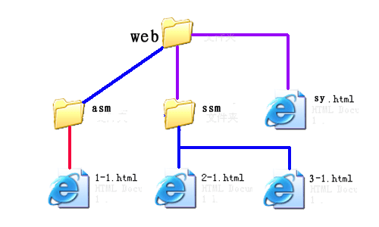

Slide 25
2.6 超链接
2.6.3 指向本页中的链接
要在当前页面内实现超链接，需要定义两个标记：一个为超链接标记，另一个为书签标记。超链接标记的格式为：
<a href="#记号名"> 热点文本 </a>
书签就是用<a>标记对该文本作一个记号。格式为：
<a id="记号名"> 目标文本附近的字符串 </a>
【例2-12】
如果要建立指向其他页面某处的文本，格式为：
<a href="URL#记号名"> 热点文本 </a>
要在跳转到的位置处加上链接标记：
<a id="记号名"> 文字串 </a>
如果链接指向其他文件的某一部分，格式为：
<a href="目标文件路径/文件名#记号名"> 热点文本 </a>

Slide 26
2.6 超链接
2.6.4 指向下载文件的链接
如果链接到的文件不是HTML文件，则该文件将作为下载文件，其格式为：
<a href="下载文件名"> 热点文本 </a>
【例2-13】
2.6.5 指向电子邮件的链接
单击指向电子邮件的链接，将打开缺省的电子邮件程序，如FoxMail、Outlook Express，并自动填写邮件地址。指向电子邮件链接的格式为：
<a href="mailto:E-mail地址"> 热点文本 </a>
例如，E-mail地址是goodlook@sohu.com，建立如下链接：
免费电话:80012345678 信箱:<a href="mailto: goodlook@sohu.com">goodlook@sohu.com</a>

Slide 27
超链接练习题
1、在目录的《静夜思》和《回乡偶书》上建立超链接。分别链接到tangshi文件夹中的jys.html和hxos.html网页文件。
2、在jys.html网页文件的“目录”两个字上建立超链接，使之重新链接回目录网页文件mulu.html。
3、在hxos.html网页文件的“简析”两个字上建立指向jianxi文件夹中jianxi.html网页文件的链接，并要求使用书签标记，链接到其中有关《回乡偶书》简析的部分。

Slide 28
2.7 图片
2.7.1 网页的背景
1. 设置背景色
格式为：
<body bgcolor="色彩值">
“色彩值”可以为色彩的英文名或相应十六进制值。
2. 用图片作为背景
使用<body>标记的background属性，可为网页铺上背景图片。格式为：
<body background="图片文件名">
background取值为一个图片文件名，并且要指出文件存放的路径，可以是相对路径，也可以是绝对路径。图片文件可为GIF格式或JPEG格式的文件。
在浏览器中，作为背景的图片将按原来的大小复制，重复铺满整个网页。
【例2-14】

Slide 29
2.7 图片
2.7.2 图片标记<img>
使用图片标记，可以把一幅图片加入到网页中。用图片标记还可以设置图片的替代文本、尺寸、布局等属性。图片标记的格式为：
<img src=“图片文件名” alt=“替换文本" width="图片宽度" height="图片高度" border="边框宽度" hspace="水平方向空白" vspace="垂直方向空白" align="环绕方式|对齐方式">
如果不设定图片的尺寸，图片将按照其本身的大小显示。可使用<img>标记的width和height属性来设置图片的大小。width和height属性的属性值可取像素数，也可取百分数。
【例2-15】 【例2-16】

Slide 30
2.7 图片
2.7.2 图片标记<img>
如果不设置文本对图片的环绕，图片在页面会占一片空白。利用<img>标记的属性，可以使文本环绕图片。
使用该标记设置文本环绕方式后，将一直有效，直到遇到下一个设置标记。如果想取消文本环绕图片，可使用<br clear>标记，其后的文本将不再环绕图片。格式为：
<br clear="left|right|all">
其中clear的取值可为：left（解除在图片左侧放置的文本）、right（解除在图片右侧放置的文本）或all（解除在图片左、右侧放置的文本）。
【例2-17】

Slide 31
2.7 图片
2.7.3 用图片作为超链接
图片也可作为热点，单击图片则跳转到被链接的文本或其他文件。格式为：
<a href="URL"> <img src="图片文件名"> </a>
例如，下面代码：
<a href="vb_book.html"> <img src="vb.jpg" alt="VB封面" width="140" height="190" hspace="10" vspace="5"> </a>

Slide 32
2.8 列表
2.8.1 无序列表标记<ul><li>...</ul>
无序列表中每一个表项的前面是项目符号（如●、■等符号）。建立无序列表使用<UL>标记和<li>表项标记。格式为：
<ul type="符号类型">
<li type="符号类型1"> 第一个列表项
<li type="符号类型2"> 第二个列表项
…
</ul>
值得注意的是，<li>标记是单标记。即一个表项的开始，就是前一个表项的结束。
type指定每个表项左端的符号类型，可为disc（实心圆点）、circle（空心圆点）、square（方块），也可自己设置图片。
【例2-18】

Slide 33
2.8 列表
2.8.2 有序列表标记<ol><li>...</ol>
使用<OL>标记可以建立有序列表，表项的标记仍为<li>。格式为：
<ol type="符号类型">
<li type="符号类型1"> 表项1
<li type="符号类型2"> 表项2
…
</ol>
有序列表整个表项与上下段文本之间各有一行空白；列表项目向右缩进并左对齐；各表项前带顺序号。
【例2-19】
列表嵌套把主页分为多个层次，例如书的目录，给人以很强的层次感。有序列表和无序列表不仅可以自身嵌套，而且彼此可互相嵌套。
【例2-20】

Slide 34
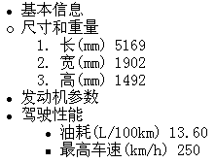
列表图片习题
题目要求：
建立一个只有图片car.jpg的网页，在这张图片上建立链接，连接到另一张网页，网页上的内容如下所示：

Slide 35
2.9 表格
2.9.1 简单表格
最简单的表格仅包括行和列。表格的标记为<table>，行的标记为<tr>，表项的标记为<td>。格式为：
<table border="n" width="x|x%" height="y|y%" cellspacing="i" cellpadding="j">
<tr> <th>表头1</th> <th>表头2</th> <th>…</th> <th>表头n</th>
<tr> <td>表项1</td> <td>表项2</td> <td>…</td> <td>表项n</td>
…
<tr> <td>表项1</td> <td>表项2</td> <td>…</td> <td>表项n</td>
</table>
【例2-21】 【例2-22】

Slide 36
2.9 表格
2.9.2 表格内文字的对齐方式
在缺省下，表项居于单元格的左端。可用列、行的属性设置表项数据在单元格中的位置。
1. 水平对齐
表项数据的水平对齐用标记<th>、<td>和<tr>的align属性。align的属性值分别为：center（表项数据的居中）、left（左对齐）、right（右对齐）或justify（左右调整）。
【例2-23】
2. 垂直对齐
表项数据的垂直对齐用标记<th>、<td>和<tr>的valign属性。valign的属性值分别为：top（靠单元格顶）、bottom（靠单元格底）、middle（靠单元格中）或baseline（同行单元数据项位置一致）。
【例2-24】

Slide 37
2.9 表格
2.9.3 表格在页面中的对齐方式
前面介绍的是表格中的各个单元格的属性。现在，把表格作为一个整体，介绍表格在页面中的位置及背景的设置。与图片一样，表格在浏览器窗口中的位置也有三种：居左、居中和居右。使用<table>标记的align属性。格式为：
<table align="left|center|right">
当表格位于页面的左侧或右侧时，文本填充在另一侧。当表格居中时，表格两边没有文本。当align属性缺省时，文本在表格的下面。
【例2-25】

Slide 38
2.9 表格
2.9.4 表格的色彩和图片背景
在<table>、<th>、<tr>、<td>标记中，使用下面属性可以改变表格的背景和边框的色彩、添加背景图片，也可以为行和单元格改变色彩、添加背景图片。
bgcolor=""色彩或色彩值" 设置背景色彩
background="图片文件名" 设置背景图片
bordercolor="色彩" 设置表格边框的色彩
bordercolorlight="色彩" 设置表格边框亮部的色彩
rules="rows,cols或none" 设置表内线的显示方法，none为无内线
如果把属性放到<table>中，其作用范围为整个表格，如果把属性放到<th>中，则作用范围为整个行，如果把属性放到<tr>、<td>中，则作用范围为该单元格。

Slide 39
2.10 字幕、音频和视频
2.10.1 字幕标记<marquee>
流动字幕标记的格式为：
<marquee direction="left|right|up|down" behavior="scroll|slide|alternate" loop="i|-1|infinite" hspace="m" vspace="n" scrollamount="i" scrolldelay="j" align="top|middle|bottom" bgcolor="色彩" width="x|x%" height="y"> 流动文字或（和）图片 </marquee>
【例2-26】

Slide 40
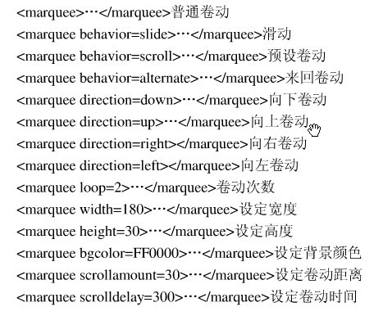
2.10 字幕、音频和视频
2.10.1 字幕标记<marquee>

Slide 41
2.10 字幕、音频和视频
marquee标记的应用技巧 :
1、 marquee标记的属性值尽量使用默认值。
< marquee >字幕内容</ marquee >
2、多行文本的活动字幕 ：
<marquee>
活动字幕内容第一行<br>
活动字幕内容第二行<br>
活动字幕内容第三行<br>
</marquee>
3、在字幕内容中加入图片，例如：
<marquee><img src="123.gif" width="17" height="16">这是加入图象的活动字幕</marquee>

Slide 42
2.10 字幕、音频和视频
2.10.2 音频
用浏览器可以播放的音频格式有：MIDI音乐、WAV音乐、AU格式。
1. 点播音乐<a>...</a>
将音乐做成一个链接，只需单击该链接，就可以听到音乐了。其格式为：
<a href="音频文件地址"> 热点文本 </a>
例如：播放一段MIDI音乐：
<a href=“老鼠爱大米.mid”>老鼠爱大米 </a>

Slide 43
2.10 字幕、音频和视频
2.10.2 音频
2. 内嵌音频播放插件<embed>
通过内嵌音频播放插件可以在浏览器中出现播放软件的控制面板。其格式为：
<embed src="音乐文件地址" autostart="true|false" loop="true|false|n" startime="分:秒" volume="0~100" width="x|x%" height="y|y%" hidden="true" controls="console|smallconsole">
【例2-27】
3. IE中的背景音乐
可以插入背景音乐格式，不过只有在IE浏览器中才可以听到。其格式为：
<bgsound src="声音文件地址" loop="播放次数">
播放次数取-1或infinte时，声音将一直播放直到关闭该网页为止。

Slide 44
2.10 字幕、音频和视频
2.10.3 视频
用浏览器可以播放的格式有：MOV格式、AVI格式。
1. 链接一个视频文件<a>...</a>
与链接音频文件一样，可将视频文件做成一个链接。其格式为：
<a href="视频文件地址"> 热点文本 </a>
例如：播放一段视频：
<a href="welcome.avi">欢迎光临</a>
2. 内嵌视频播放插件<embed>
格式为：
<embed src="视频文件地址" autostart="true|false" loop="true|false|n" startime="分:秒" volume="0~100" width="x|x%" height="y|y%" hidden=true controls="console|smallconsole">
【例2-28】

Slide 45
2.11 框架（多窗口页面）
框架（Frames）也称多窗口页面或帧，是在同一浏览器窗口中显示多个相互隔离的HTML页的结构，每个区域显示一个HTML文件。
2.11.1 建立框架
框架的建立使用<frameset>、<frame>两个标记。<frameset>用来划分窗格，<frame>标记用来声明其中框架页面的内容。框架的基本结构为：
<html>
<head>... </head>
<frameset> <!-- 划分窗格 -->
<frame src="url"> <!-- 定义第1个窗格 -->
<frame src="url"> <!-- 定义第2个窗格 -->
…
</frameset>
</html>

Slide 46
2.11 框架（多窗口页面）
1. <frameset>标记
<frameset>标记用来定义一个框架组的属性，格式为：
<frameset rows="横向框架数" cols="纵向框架数" border="像素值" bordercolor="色彩值" frameborder="yes|no" framespacing="像素值"> … </frameset>
其中属性：
row 设定横向分割的框架数目
cols 设定纵向分割的框架数目
border 设定边框的宽度
bordercolor 设定边框的色彩
frameborder 设定有∕无边框
framespacing 设置各窗格间的空白

Slide 47
2.11 框架（多窗口页面）
框架有横向和纵向之分。对一个框架来说，其大小是很重要的。<frameset>的rows和cols属性用于设定横向分割和纵向分割的框架数目。例如，要建立有三个横向框架的页面，可写为：
<frameset row="x1|y1%|z1*, x2|y2%|z2*, x3|y3%|z3*">

Slide 48
2.11 框架（多窗口页面）
2. <frame>标记
<frame>标记用于给各个框架指定页面的内容，也就是，它将各个框架和包含其内容的那个文件联系在一起。<frame>是一个单标记，格式为：
<frame src="源文件名.html" name="框架名" border="像素值" bordercolor="色彩值" frameborder="yes|no" marginwidth="像素值" marginheight="像素值" scrolling="yes|no|auto" noresize>
<frame>标记的个数应等于在<frameset>标记中所定义的框架数，并按在文件中出现的次序按先行后列对框架进行初始化。如果<frame>标记数目少于<frameset>中定义的框架数量，则多余的框架为空。
【例2-29】 【例2-30】

Slide 49
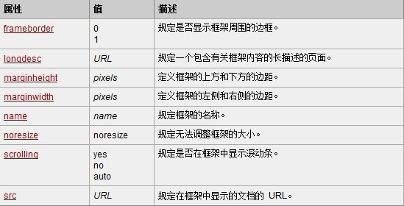
2.11 框架（多窗口页面）
2. <frame>标记

Slide 50
2.11 框架（多窗口页面）
2.11.2 框架间的链接
在很多网页中，常在一个框架中显示一个所有网页内容的目录，而通过单击其中的某项，在另一个框架中显示相应内容。这些目录是热点文本，需要在框架之间建立超链接，并指明显示的目标文件的框架。
使用<a>的target属性就可以控制目标文件在那个框架内显示。当单击热点文本时，目标文件就会出现在有target指定的框架内。target属性的值可以为框架名，使用格式为：
<a href="目标文件名.html" target="框架名"> 热点文本 </a>

Slide 51
2.11 框架（多窗口页面）
2.11.2 框架间的链接
另外，“框架名”有4个特殊的值，分别实现4类特殊的操作：
target="_blank"：链接的目标文件被显示在一个新的没有名字的浏览器窗口中。
target="_self"：链接的目标文件被显示在当前框架窗口中，代替正在显示的热点文本所在的那个文件，是省略target属性的默认值。
target="_top"：链接的目标文件被显示在整个浏览器窗口（取消了框架）。
target=“_parent”：当框架嵌套时，链接的目标文件被显示在父框架中；否则，被显示在整个浏览器窗口中。
【例2-31】

Slide 52
2.12 表单
2.12.1 表单的标记<form>...</form>
网页上具有可输入表项及项目选择等控制所组成的栏目称为表单。在网页中，通过表单交流和反馈信息。格式为：
<form name="表单名" action="URL" method="get|post">
<input type="表项类型" name="表项名" value="缺省值" size="x" maxlength="y">
…
</form>
name属性 :表单的名字，在一个网页中用于惟一识别一个表单
action属性 :表单处理的方式，往往是E-mail地址或网址
method属性:表单数据的传送方向，是获得（GET）表单还是送出（POST）表单

Slide 53

2.12 表单
disabled属性和readonly属性：
（1）disabled属性可以将一种操作屏蔽起来 ：
<INPUT type="text" value="eschool" disabled>
<INPUT type="button" value="确定" disabled>
（2）readonly属性将TEXT转化为一个只读对象，禁止对它进行编辑。
<INPUT type="text" value="1500" readonly>

Slide 54
2.12 表单
2.12.2 文字和密码的输入
使用<input>标记的type属性，可以在表单中加入表项，并控制表项的风格。type属性值为text，则输入的文本以标准的字符显示；type属性值为password，则输入的文本显示为“*”。
在表项前应加入表项的名称，如“姓名”等，以告诉浏览者在随后的表项中输入的内容。例如下面这段代码：
姓名:<input type="text" name="xm">

Slide 55
2.12 表单
2.12.3 重置和提交
如果浏览者想清除输入到表单中的全部内容，可以使用<input>标记中的type属性所设的重置（reset）按钮，当浏览者完成表单的填写，想要发送时，可使用<input>标记的属性type所设的提交（submit）按钮，将表单内容送给action中的网址或函件信箱。格式为：
<input type="reset" value="按钮名">
<input type="submit" value="按钮名">
当缺省value的设置值时，重置和提交的按钮分别显示为“重置”和“提交查询内容”。例如：
<input type="submit"><input type="reset">
【例2-32】

Slide 56
2.12 表单
2.12.4 复选框和单选钮
在页面中有些地方需要列出几个项目，让浏览者通过选择钮选择项目。选择钮可以是复选框（checkbox）或单选钮（radio）。用<input>标记的type属性可设置选择钮的类型，属性value可设置该选择钮的控制初值，用以告诉表单制作者选择结果。用checked表示是否为缺省选中项。name属性是控制名，同一组的选择钮的控制名是一样的。 例如：
<input type="radio" name="sex1" value="男" checked=“checked“>男
<input type=radio name=“sex2” value=“女”>女
【例2-33】

Slide 57
2.12 表单
2.12.5 选择栏<select>
当浏览者选择的项目较多时，如果用选择钮来选择，占页面的区域就会较多。可以用<select>标记和<option>标记来设置选择栏。选择栏可分为两种，即弹出式和字段式。<select>标记的格式为：
<select size="x" name="控制操作名" multiple>
<option …>
<option …>
…
</select>

Slide 58
2.12 表单
2.12.5 选择栏<select>
其中：
size 取数字，表示在带滚动条的选择栏中一次可见的列表项数
name 控制操作名
multiple 不带值，加上本项表示可选多个选项，否则只能单选
<option>标记的格式为：
<option select value="可选择的内容">
其中：
select 不带值，加上本项表示该项是预置的
value 指定控制操作的初始值，缺省时初值为option中的内容表示选项值
【例2-34】

Slide 59
2.12 表单
2.12.6 多行文字的输入<textarea>...</textarea>
在意见反馈栏中往往需要浏览者发表意见和建议，提供的输入区域一般较大，可以输入较多的文字。使用<TEXTAREA>标记可以设置允许成段文字的输入。格式为：
<textarea name="控制操作名" rows="行数" cols="列数">
多行文本
</textarea>
其中的行数和列数是指不用滚动条就可看到的部分。

Slide 60
HTML补充
<map> <area>标记
定义和用法
<area> 标签定义图像映射中的区域（注：图像映射指得是带有可点击区域的图像）。
area 元素总是嵌套在 <map> 标签中。
注释：<img>标签中的 usemap 属性与 map 元素 name 属性相关联，创建图像与映射之间的联系。

Slide 61
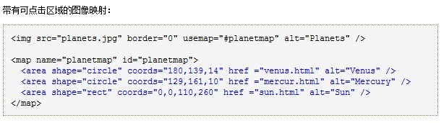
HTML补充
<map> <area>标记

Slide 62
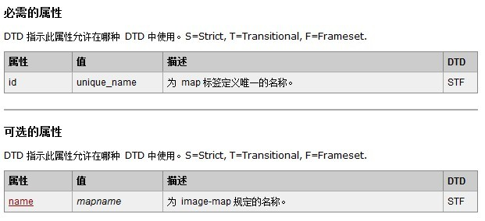
HTML补充
<map> 标记

Slide 63
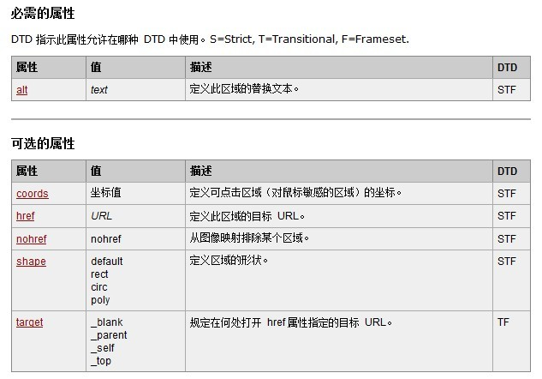
HTML补充
<area>标记

Slide 64
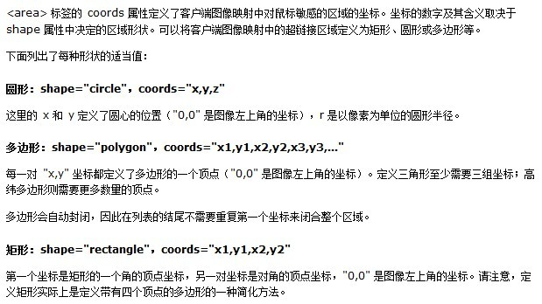
HTML补充
<area>标记 coords属性

Slide 65
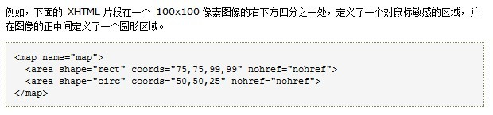
HTML补充
<area>标记 coords属性

